Slide 1
A acessibilidade nos sites do Poder Executivo estadual à luz dos direitos fundamentais das pessoas com deficiência

Slide 2
Introdução
1

Slide 3
A evolução das tecnologias de informação e comunicação tem modificado a forma como as pessoas se comunicam e interagem entre si. "Entende-se que TIC consistem de todos os meios técnicos usados para tratar a informação e auxiliar na comunicação, o que inclui o hardware de computadores, rede, telemóveis, bem como todo software necessário."

Slide 4
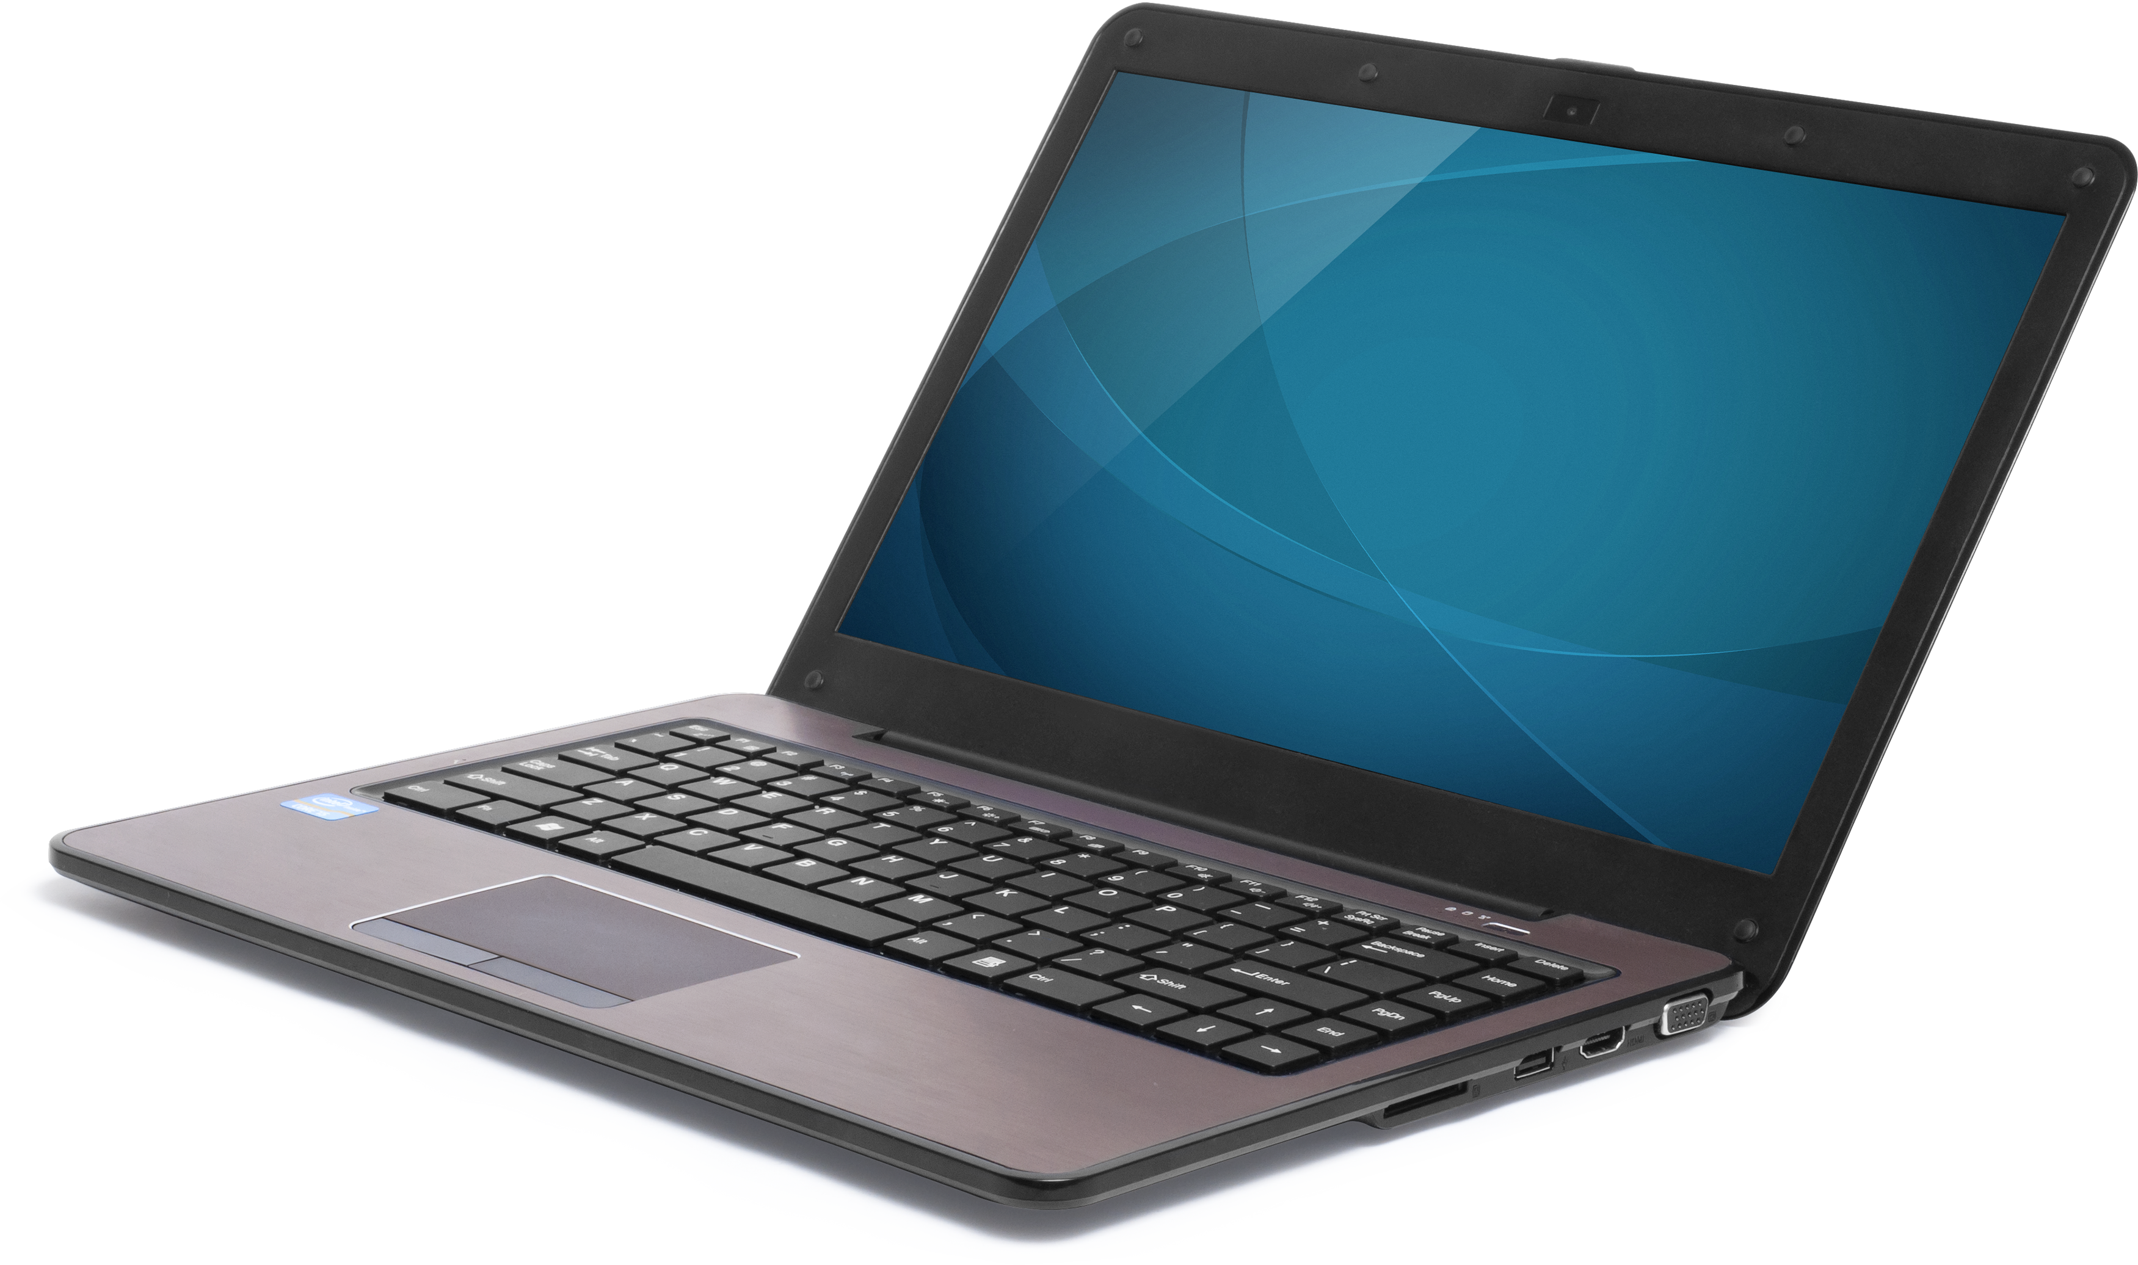
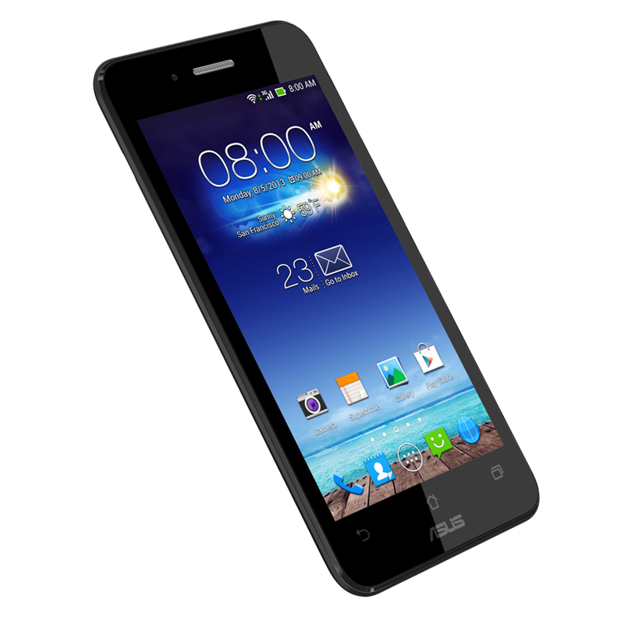


Tecnologias de Informação e comunicação

Slide 5
Essas novas tecnologias podem e têm sido usadas para facilitar o exercício da democracia.
É crescente a utilização por parte dos governos dessas tecnologias como forma de demonstrar interesse em democratizar e tornar acessível a todos uma maior participação política.

Slide 6
As pessoas com necessidades especiais ainda são excluídas dessas novas formas de participação política.

Slide 7
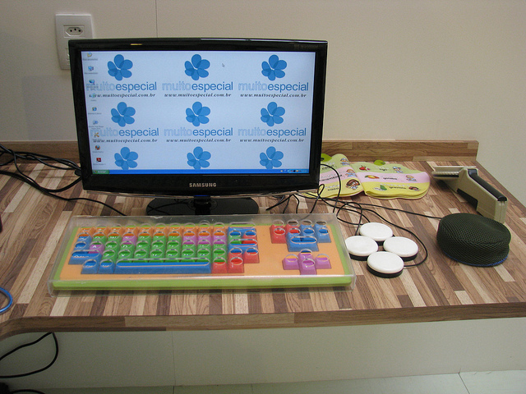

As novas tecnologias surgem acompanhadas de ferramentas e métodos que possibilitam acessibilidade a esses recursos.

Slide 8
Mesmo com a evolução das formas de adaptação, o desenvolvimento do governo eletrônico se dá muitas vezes sem o cuidado de torná-lo acessível ao público em geral, incluindo pessoas portadoras de necessidades especiais.

Slide 9
Cidadania, democracia e governo eletrônico: uma relação necessária
2

Slide 10
A globalização dos meios de comunicação eletrônica gerou mudanças sociais e culturais, aumentando a proximidade entre pessoas.
Transformações atingem todas as camadas sociais, em maior ou menor grau, e por isso deve-se voltar a atenção às pessoas com deficiência, que até então tinham sido marginalizadas.

Slide 11
Transformações na estrutura política do Estado com base no uso da tecnologia estão acontecendo aos poucos.
O papel da tecnologia dentro das democracias tem sido: disponibilizar serviços e informações, aumentar a participação pública.

Slide 12
Governo Eletrônico
Utilização das TICs para propiciar uma melhor gestão pública, com maior transparência e incrementando a participação da população.

Slide 13
Governança Eletrônica ou E-Governança
Preocupação com a inclusão digital, exercício da cidadania e a responsividade do Estado.
Conceito mais amplo do que o Governo Eletrônico pois se preocupa com a adoção de mecanismos que estimulem a participação da sociedade civil na condução da política.

Slide 14
Apenas O Acesso Universal É Uma Real Participação Social
A tecnologia não é capaz de produzir mudanças concretas nas democracias se não houver o seu uso de maneira consciente.
A tecnologia deve ser pensada de maneira mais inclusiva e através da lógica das necessidades da sociedade para que, de fato, seja um meio de participação política.

Slide 15
A acessibilidade como pressuposto para a concretização dos direitos
fundamentais das pessoas com deficiência
3

Slide 16
Direitos das pessoas com deficiência dão condições para adequada inserção dessas pessoas na sociedade
Brasil um dos poucos que tem legislação mas mesmo assim tem porcentagem elevada de exclusão.
Cenário de dificuldades

Slide 17
Intolerância
Invisibilidade
Perspectiva médica
Direitos Humanos

Slide 18
ONU no final de 2006 adota Convenção sobre os direitos das pessoas com deficiência
Brasil também adere em 2009
Definição inovadora de deficiência

Slide 19
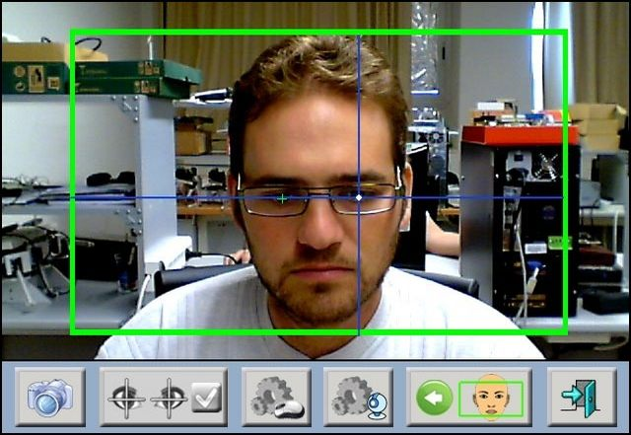
Acessibilidade às novas tecnologias da informação e comunicação
Headmouse
Teclado Virtual
Leitor de tela

Slide 20
A utilização das TICs pela administração pública
4

Slide 21
Tecnologia é empoderamento social
Acessibilidade física e digital
Acesso à informação é um dos direitos humanos fundamentais
Notes:
A acessibilidade não deve ser pensada somente no espaço físico.
a Declaração Universal de Direitos Humanos, que completou 65 anos neste dia 10:”Todo ser humano tem direito à liberdade de opinião e expressão; este direito inclui a liberdade de, sem interferência, ter opiniões e de procurar, receber e transmitir informações e ideias por quaisquer meios e independentemente de fronteiras”, diz o artigo 19° da Declaração.
No Governo Federal, a Lei de Acesso à Informação foi regulamentada pelo Decreto nº 7.724/2012.

Slide 22
Tecnologia no acesso à informação
Dois casos:
Complemento
Imprescindível
Não é porque está na internet que é acessível a todos
Notes:
Navegadores por voz
Contraste

Slide 23
"Tornar disponível ao usuário, de forma autônoma e independente de suas características, toda a informação que lhe for franqueável, sem prejuízos quanto ao conteúdo da informação."

Slide 24
Acessibilidade digital
Apresentação da informação de formas múltiplas
Sistema automático de transcrição de mídias

Slide 25
Diretrizes de acessibilidade
WCAG da W3C (World Wide Web Consortium)
Conjunto de recomendações
AChecker: achecker.ca (atualizado em 2011)
e-MAG: Modelo de Acessibilidade em Governo Eletrônico
Proposto em 2011
daSilva: dasilva.org.br
Notes:
a cartilha e-MAG: Modelo de Acessibilidade em Governo Eletrônico (Brasil, 2011), atualmente na versão 3.0, elaborada pelo Departamento de Governo Eletrônico, vinculado à Secretaria de Logística e Tecnologia da Informação do Ministério do Planejamento, Orçamento e Gestão

Slide 26
e-MAG
Quatro principais situações de uso de um computador:
Acesso sem mouse
Acesso sem teclado
Acesso sem monitor
Acesso sem áudio
Notes:
a) acesso ao computador sem mouse: no caso de pessoas com deficiência visual, dificuldade de controle dos movimentos, paralisia ou amputação de um membro superior;
b) acesso ao computador sem teclado: no caso de pessoas com amputações, grandes limitações de movimentos ou falta de força nos membros superiores; c) acesso ao computador sem monitor: no caso de pessoas com cegueira;
d) acesso ao computador sem áudio: no caso de pessoas com deficiência auditiva.

Slide 27
Outras preocupações de acessibilidade
Diferentes níveis de escolaridade
Faixas etárias
Pouca experiência na utilização do computador

Slide 28
Cartilha e-MAG: algumas das recomendações
Ordenar o conteúdo de forma lógica e intuitiva;
Identificar o idioma principal da página;
Fornecer alternativa em texto para imagens do site;
Disponibilizar documentos em formatos acessíveis;
Oferecer contraste entre plano de fundo e primeiro plano;
Permitir redimensionamento de texto.

Slide 29
Cartilha e-MAG: elementos necessários
Página com a descrição dos recursos de acessibilidade;
Teclas de atalho;
Barra de acessibilidade;
Apresentação do mapa do site;
Apresentação de formulário;
Conteúdo alternativo para imagens;
Apresentação de documentos.

Slide 30
A acessibilidade nos portais do Poder Executivo estadual: um estudo comparado
5

Slide 31
Estudos anteriores
Acessibilidade ainda é baixa em sites governamentais
27 sites dos legislativos estaduais
Nenhum deles estaria apto a receber o selo do e-MAG
Cartilha e-MAG foi desenvolvida pelo executivo federal

Slide 32
Escolha das unidades federativas
Feita por meio do PIB
UFs escolhidos representam 80% do PIB brasileiro
Essas UFs possuem mais recursos – financeiros e estruturais – para garantir a acessibilidade

Slide 33
Unidades federativas selecionadas
São Paulo
Rio de Janeiro
Minas Gerais
Rio Grande do Sul
Paraná
Bahia
Distrito Federal
Santa Catarina

Slide 34



Comparação entre os sites
 | Descrição dos recursos de acessibilidade | Atalhos de teclado | Barra de Acessibilidade | Mapa do Site | Formulário de contato | Conteúdo alternativo às imagens | Apresentação dos documentos
São Paulo |  |  |  |  |  |  | HTML
Rio de Janeiro |  |  |  |  |  |  | HTML, PDF
Minas Gerais |  |  |  |  |  |  | HTML
Rio Grande do Sul |  |  |  |  |  |  | HTML, PDF
Paraná |  |  |  |  |  |  | HTML
Bahia |  |  |  |  |  |  | HTML
Distrito Federal |  |  |  |  |  |  | HTML
Santa Catarina |  |  |  |  |  |  | HTML
*
*
*
*
*

Slide 35
Importância dos sites
Utilizados como meios de suporte mesmo dentro das próprias repartições públicas
Uma das formas para tentar atingir um patamar mais alto de igualdade

Slide 36
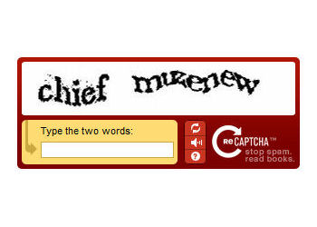
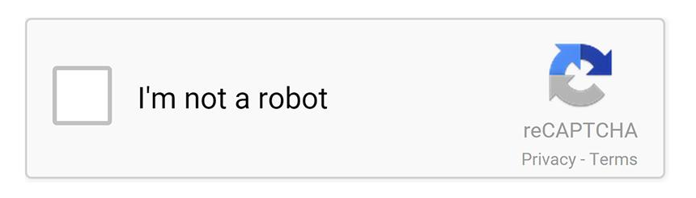

Slide 37
Conclusão
6

Slide 38
É crescente o uso de TICs em conjunto com governo eletrônico como ferramentas de expressão de cidadania.
Ainda é necessário que se utilize essas tecnologias de maneira completamente acessível para assegurá-las como forma de participação política

Slide 39
"Sem acessibilidade, sequer se pode falar em concretização dos direitos fundamentais de participação política das pessoas com deficiência, uma vez que o acesso é a primeira condição de possibilidade para a participação".

